Slide 1
Схема взаимодействия «сетевой пары»
Джаубермезова М.А.
fluk64@mail.ru

Slide 2
План работы «сетевой пары» типовой
Мероприятия | Сроки
Создание школьной команды по повышению качества образования в ОО. Провести приказом по ОО. | До 30 марта
Заключение договоров о сетевом взаимодействии между «Сетевым партнером» (курирующей школой) и «Сетевой площадкой» (курируемой школой) | До 25 марта
Анализ (возможно совместный) причин, повлиявших на включение школы в проект (изучение Результатов ВПР, ЕГЭ и ОГЭ за 2017-2019 гг.) | До 30 марта

Slide 3
План работы «сетевой пары» типовой
Разработка внутришкольной программы качества образования (с использованием методических рекомендаций ЦНППМ) | До 05 апреля
Организация методической помощи сетевого партнера в части подготовки внутришкольной программы повышения качества образования и приведения нормативной документации сетевой площадки в соответствие с современными требованиями | До 05 апреля
Организация посещений уроков учителей, нуждающихся в методической поддержке (по результатам анализа) | До 15 апреля по отдельному графику
Анализ результатов посещения уроков учителей сетевой площадки. Подготовка рекомендаций. | До 15 апреля по отдельному графику
Организация совместных внеклассных мероприятий | В течение года

Slide 4
Организация шефства над учителями сетевой площадки, в том числе над молодыми специалистами | Апрель – май, сентябрь - декабрь
Проведение совместных заседаний методических объединений по русскому языку и математике | По отдельному графику
Проведение курсовых мероприятий (стажировок) на базе сетевого партнера | По отдельному графику
Проведение мастер-классов педагогов сетевого партнера на сетевой площадке | По отдельному графику
Оказание методической помощи сетевого партнера по организации внутришкольного контроля качества образования на сетевой площадке | По отдельному графику
Проведение совместных внеурочных мероприятий | По отдельному графику
Проведение мероприятий по предупреждению снижения мотивации учения среди подростков при подготовке к ГИА, ОГЭ и ЕГЭ | По отдельному графику

Slide 5
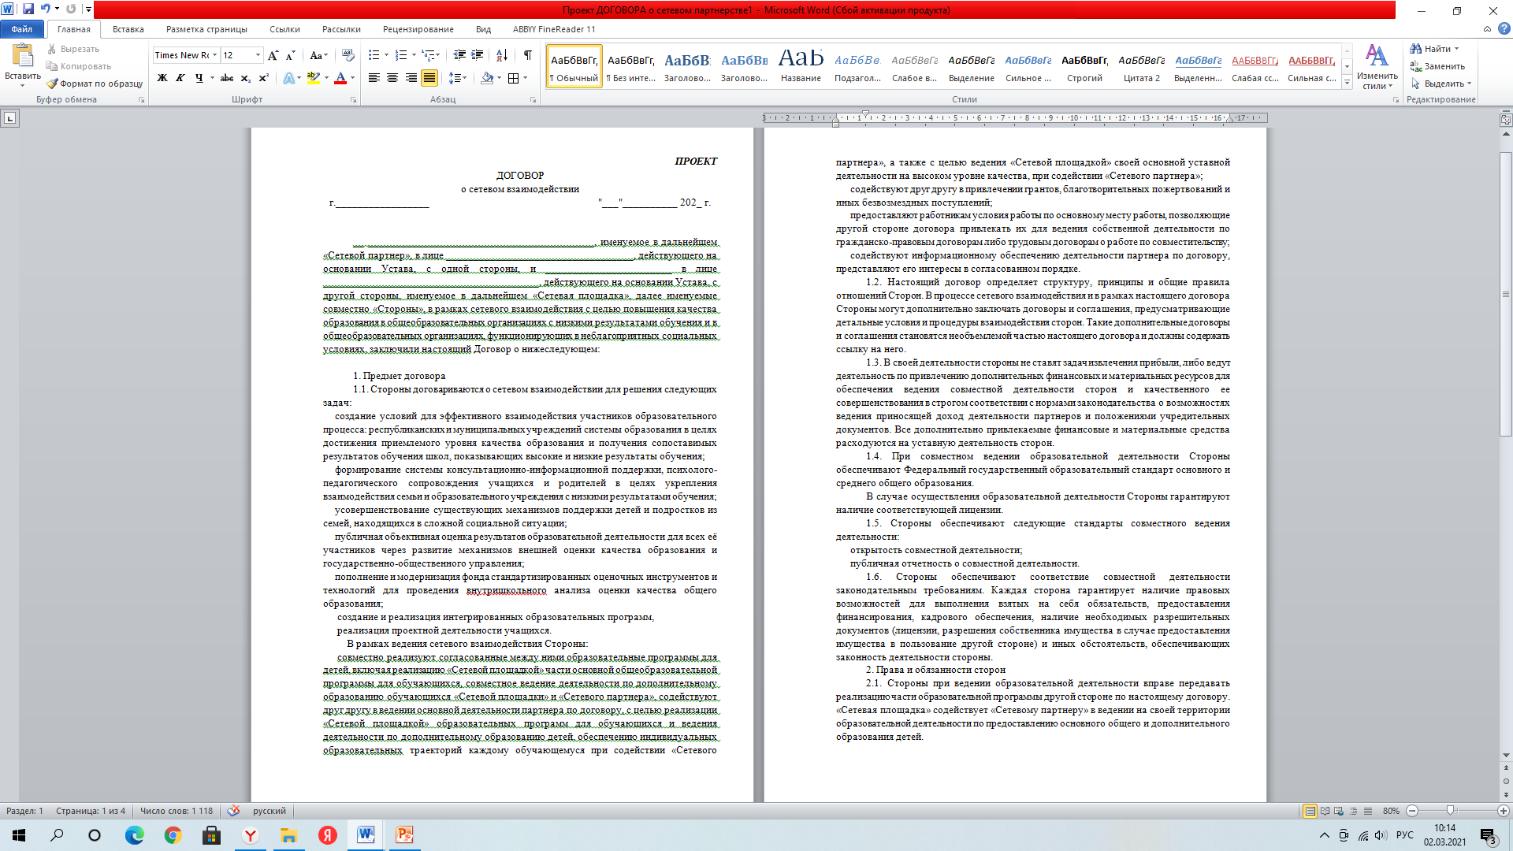
Типовой договор о сетевом взаимодействии

Slide 6
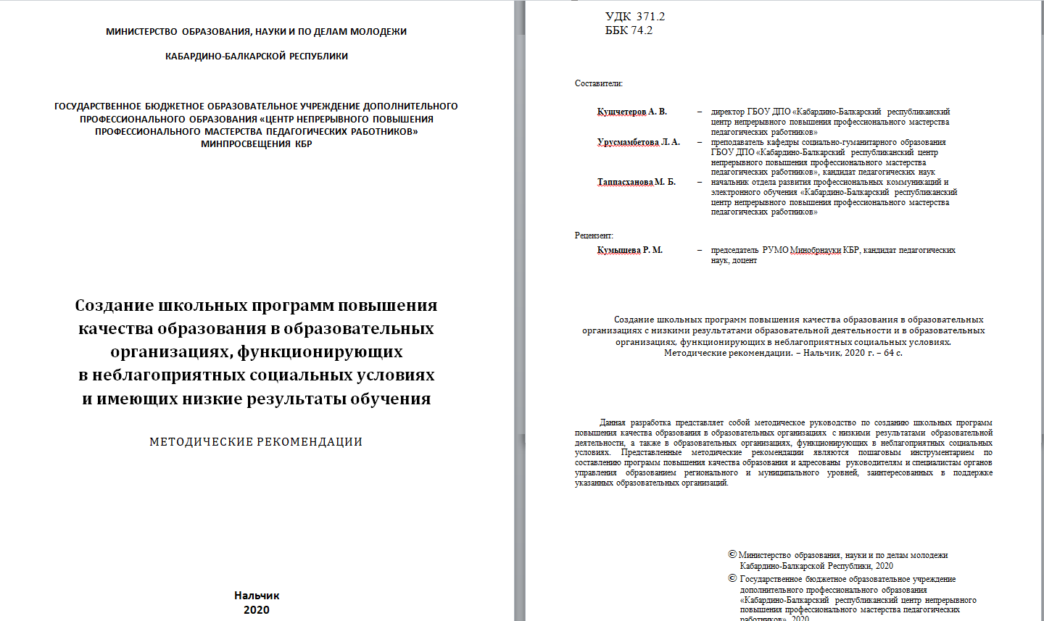
МЕТОДИЧЕСКИЕ РЕКОМЕНДАЦИИ

Slide 7
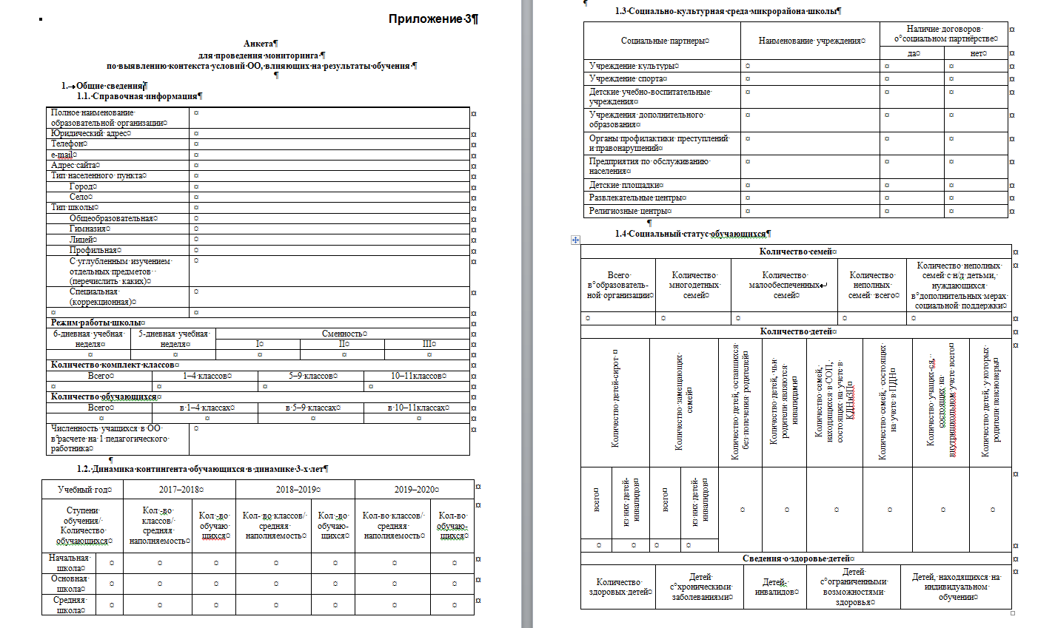
Инструментарий мониторинга

Slide 8
ВАЖНО
Вся деятельность в рамках реализации проекта «Повышение качества образования в образовательных организациях с низкими образовательными результатами и образовательных организациях, функционирующих в неблагоприятных социальных условиях» на всех уровнях (региональном, муниципальном, школьном) должна отображаться на официальных сайтах образовательных организаций – участниц проекта.

Slide 9
Страница
«Проекты»
«Повышение качества образования»

Slide 10
Повышение качества образования
Создать на сайте школы страничку, где будут опубликованы:
нормативная документация по проекту;
планы мероприятий «сетевой пары»;
планы внутришкольных мероприятий по проекту;
отчеты о мероприятиях «сетевой пары»;
отчеты по внутришкольному контролю;
аналитические отчеты;
фотографии с мероприятий;
другие документы по проекту.

Slide 11
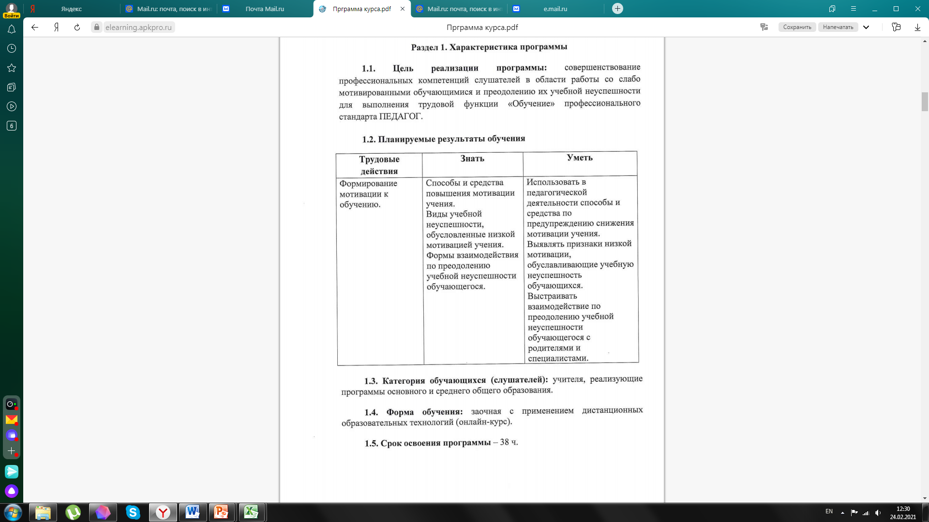
Курсы повышения квалификации с 01 марта 2021 г.
«Совершенствование компетенций педагогических работников по работе со слабо мотивированными обучающимися и преодолению их учебной неуспешности» (38 ч.)

Slide 12
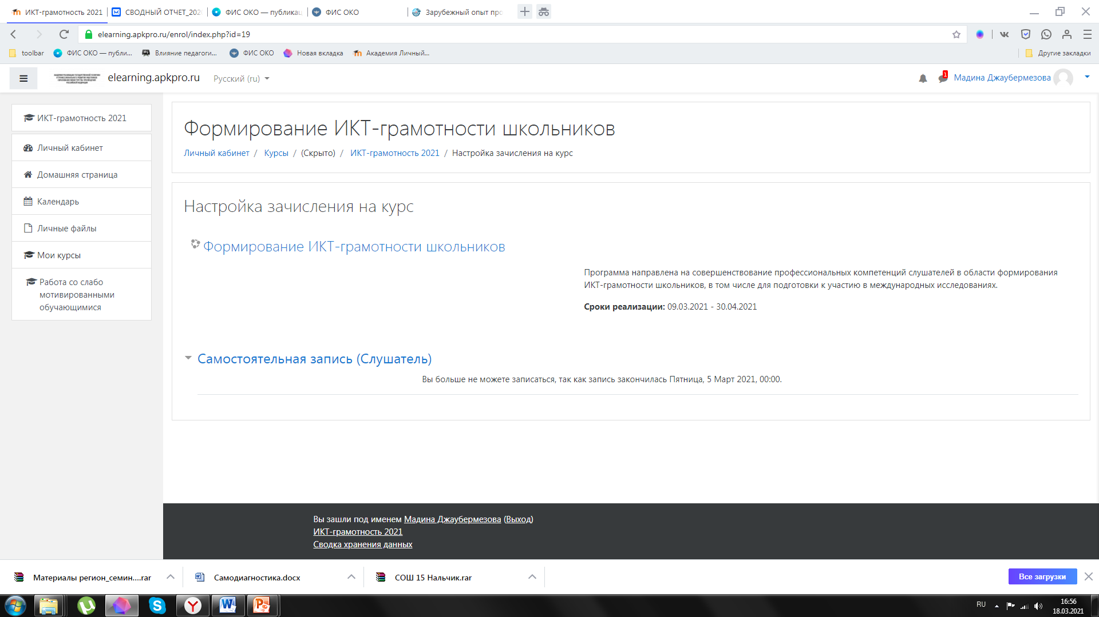
Курсы повышения квалификации с 09 марта 2021 г.

Slide 13
Постоянно действующий консультационный центр
Приказом ГБУ ДПО «ЦНППМ» Минпросвещения КБР от 15 января 2021 года №5 утвержден состав постоянно действующего консультационного Центра методической поддержки общеобразовательных организаций с низкими образовательными результатами

Slide 14
Состав рабочей группы
№№ | Фамилия, имя, отчество | Должность | Телефон | E-mail
1 | Джаубермезова Мадина Ахматовна | начальника отдела ЦНППМ | 89280818938 | fluk64@mail.ru
2 | Урусмамбетова Лаура Адамовна | Заведующая лабораторией ЦНППМ | 88287178107 | layra76@mail.ru
3 | Скотаренко Элеонора Алексеевна | Руководитель Управления образования Майского муниципального района | 88663322727 | uo_may@mail.ru
4 | Эдгулова Залина Хасановна | Заместитель руководителя Управления образования Лескенского муниципального района | 88663995514 | zalinagul@mail.ru
5 | Шилина Наталья Валерьевна | начальника отдела ЦНППМ | 89604249257 | schilina.n@yandex.ru

Slide 15
Спасибо за внимание!

